Slide 1

09 pohlavní soustava mužská
VY_32_INOVACE_09
autor: Mgr. Helena Žovincová
identifikace: G2-09
třída: 8.
předmět: Př.
anotace: Materiál slouží k probírání nového učiva, lze jej využít i jako stručný zápis do sešitu, obsahuje obrázky k větší názornosti.

Slide 2
POHLAVNÍ SOUSTAVA
- mužská
Přírodopis – 8. ročník

Slide 3



Funkce:
tvorba pohlavních buněk – spermií
tvorba mužských pohlavních hormonů - testosteron

Slide 4
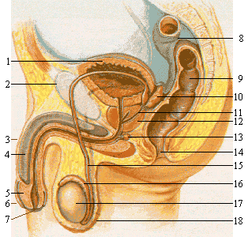
1. močový měchýř
2. stydká kost
3. penis
4. topořivé těleso
5. žalud
6. předkožka
7. ústí močové trubice
8. tračník
9. konečník
10. semenný váček
11. ejakulační vývod
12. prostata
13. Cowperova žláza
14. anus - řitní otvor
15. chámovod
16. nadvarle
17. varle
18. šourek

Slide 5
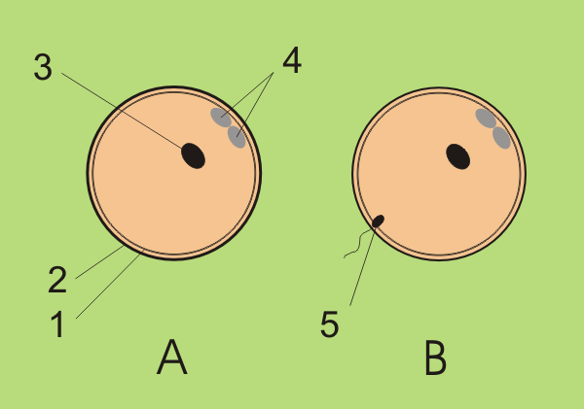
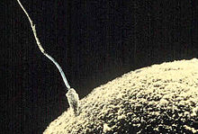
Mužské pohlavní buňky :
SPERMIE - vytváří se ve varlatech
- zrají několik dní ( asi 75)
- shromažďují se v nadvarleti

Slide 6
mužské pohlavní ústrojí
1. Vnitřní pohlavní ústrojí
varle – párová pohlavní žláza - produkuje spermie
- produkuje hormony
nadvarlata – zásobárna spermií
vývodné pohlavní cesty: chámovod
žláza předstojná ( prostata)

Slide 7
2. Vnější pohlavní ústrojí
pyj (penis) - prochází tudy močová trubice
- na konci je žalud – překrývá ho předkožka
- uvnitř 3 topořivá tělíska
šourek - kožní váček

Slide 8
Mužské pohlavní žlázy se nazývají.....................
Mužské pohlavní buňky se nazývají....................
Jmenujte některé pohlavní nemoci......................
Proč leží varlata mimo dutinu břišní?..................
Kdy se začínají vytvářet v těle spermie?.............

Slide 9
Citace:
Soubor:Male reproductive system lateral nolabel.png. In Wikipedia : the free encyclopedia [online]. St. Petersburg (Florida) : Wikipedia Foundation, [cit. 2011-05-11]. Dostupné z WWW: <http://cs.wikipedia.org/wiki/Soubor:Male_reproductive_system_lateral_nolabel.png>.
KENDT, . U. http://da.wikipedia.org/wiki/Fil:Sperm-egg.jpg [online]. [cit. 11.5.2012]. Dostupný na WWW: <Sperm-egg.jpg>.
autor neuveden.,http://cs.wikipedia.org/wiki/Soubor:Fertilisation.gif [online].
[cit. 22.5.2012]. Dostupný na WWW: <Fertilisation.gif>.
galerie microsoft office

